Slide 1

CHÚA NHẬT IV
THƯỜNG NIÊN
NĂM A

Slide 2

Vui học Kinh Thánh
Mt 5, 1-12a

Slide 3
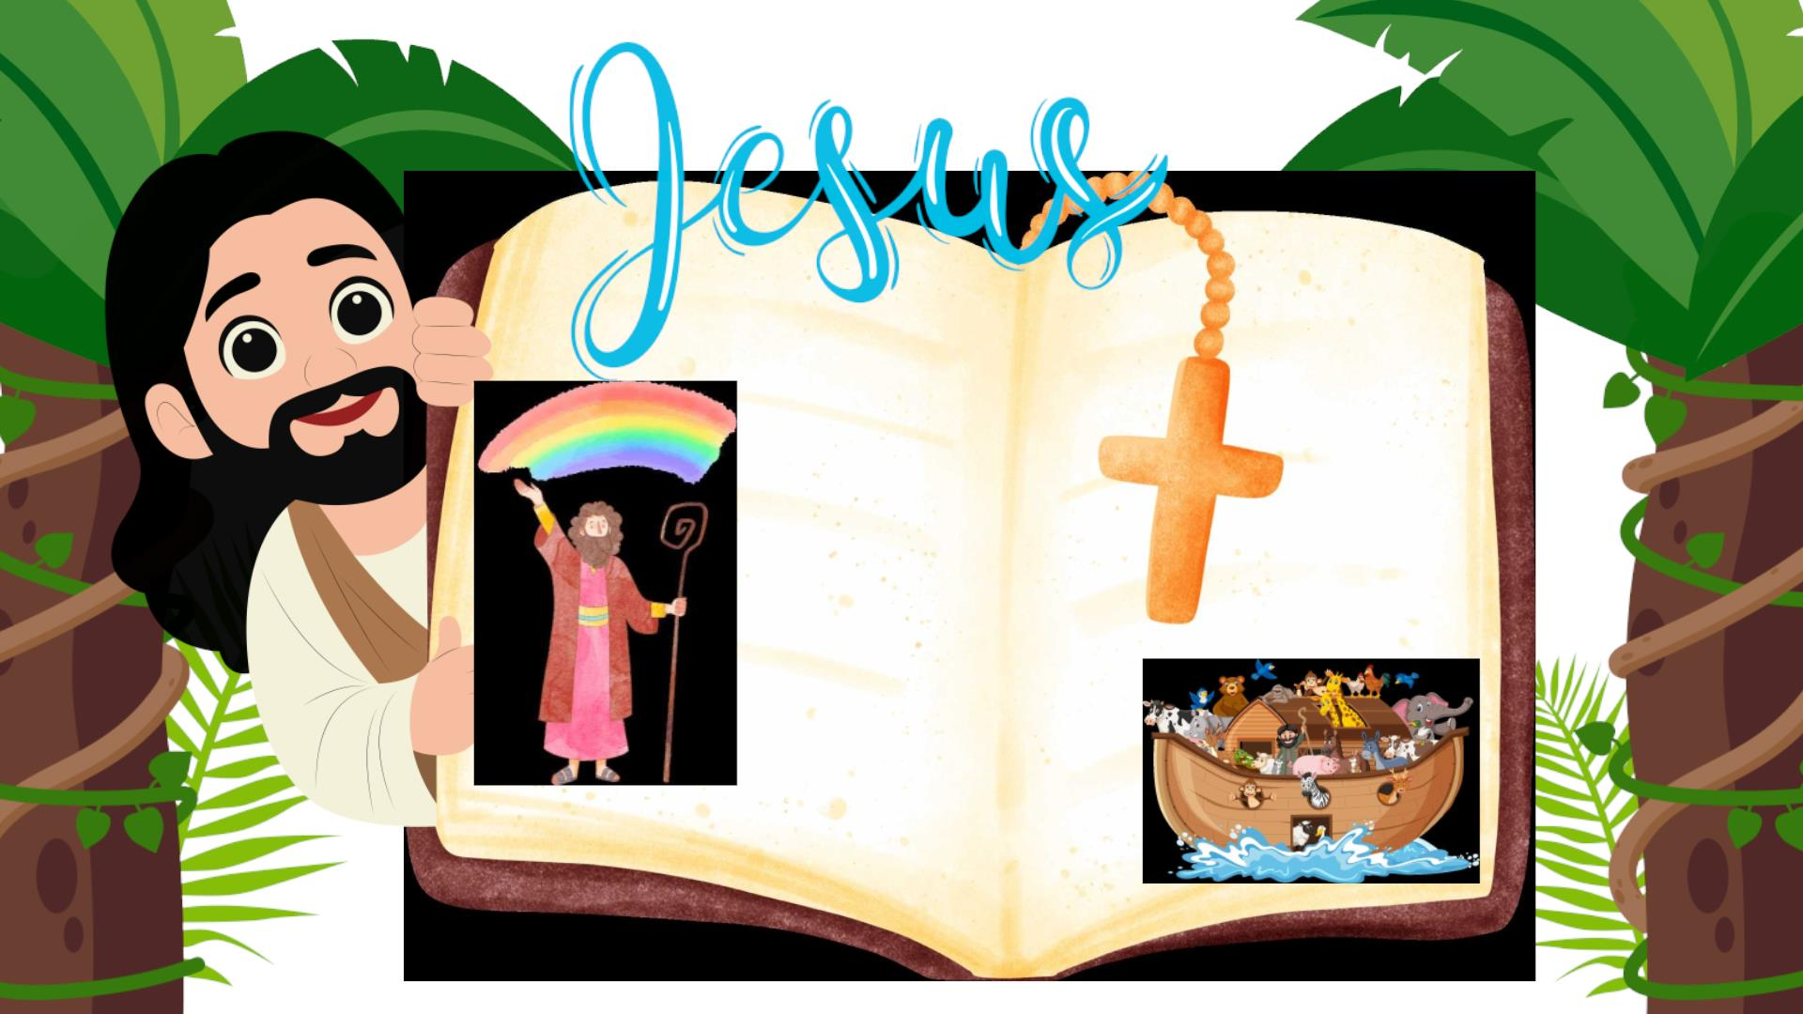
VUI HỌC
KINH THÁNH

Slide 4
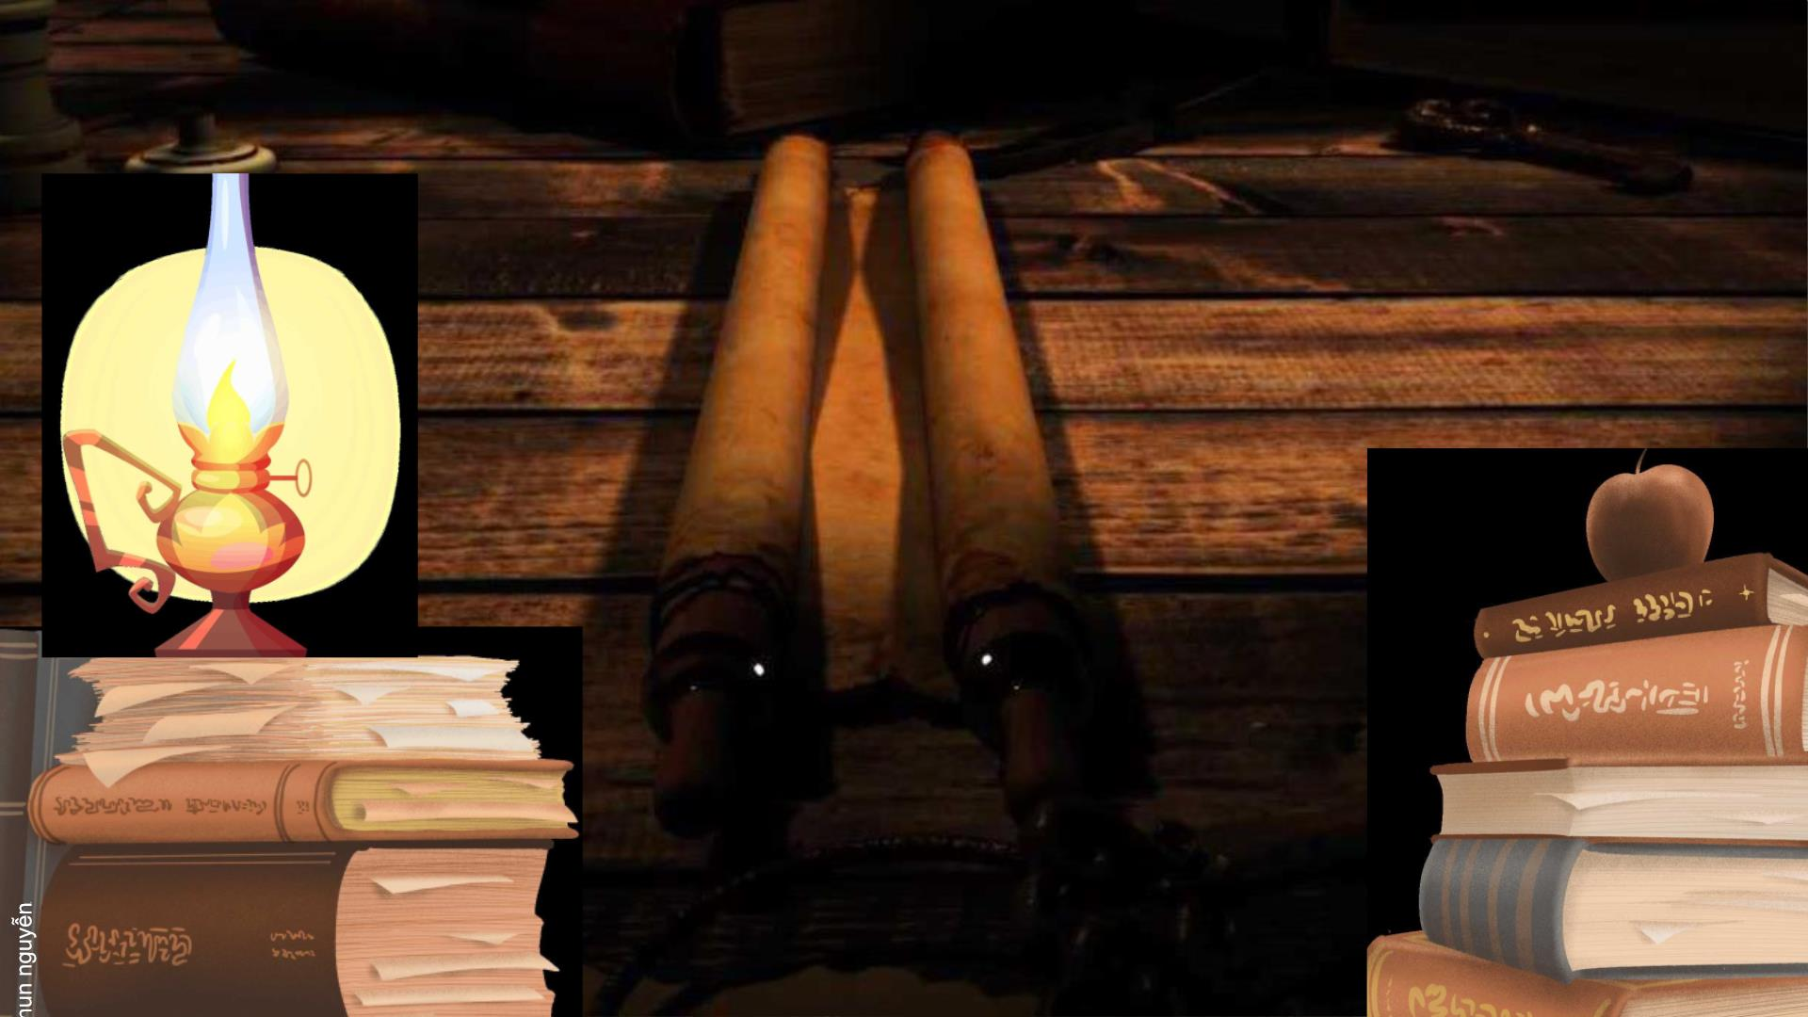
LẮNG NGHE LỜI CHÚA
Mt 5, 1-12a

Slide 5

Phúc cho những ai ăn ở thuận hoà, vì họ sẽ được
PhúTcinchMo ừnnhgữnCghúaai hGi ềi êns ul àKniht ô, vtìhheọo sTẽhđá ưn hợ cMÐaấtt hNêưuớ. c
gọi là con Thiên Chúa. Phúc cho những ai bị bách
làm cơ nghiệp. Phúc cho những ai đau buồn, vì họ sẽ
hại vì lẽ công chính, vì Nước Trời là của họ. Phúc
Khi ấy, Chúa Giêsu thấy đoàn lũ đông đảo, Người đi lên
được ủi an. Phúc cho những ai đói khát điều công
cho các con khi người ta ghen ghét, bách hại các
núi, và lúc Người ngồi xuống, các môn đệ đến gần
chính, vì họ sẽ được no thoả. Phúc cho những ai hay
con, và bởi ghét Thầy, họ vu khống cho các con
Người. Bấy giờ Người mở miệng dạy họ rằng:
thương xót người, vì họ sẽ được xót thương. Phúc cho
mọi điều gian ác. Các con hãy vui mừng hân hoan,
“Phúc cho những ai có tinh thần nghèo khó, vì Nước
những ai có lòng trong sạch, vì họ sẽ được nhìn xem
vì phần thưởng của các con sẽ trọng đại ở trên
Trời là của họ.
Thiên Chúa.
trời”.

Slide 6

Câu 1: Chúa Giêsu dạy
dân chúng ở đâu?
T
R N
N I
Ê
Ú

Slide 7

Câu 2: Ai đã đến gần Chúa Giêsu?
C
Á C M N Đ Ệ
Ô

Slide 8

Câu 3: Những người có tinh
thần như thế nào thì sẽ được
Nước Trời là của mình?
N
G H K H
O Ó
È

Slide 9

Câu 4: Những người như
thế nào sẽ được Đất Nước
làm cơ nghiệp?
H I L
N À N
H
Ề

Slide 10

Câu 5: Phúc cho những ai đau
buồn, vì họ sẽ được gì?
Ủ
I A N

Slide 11

Câu 6: Những ai hay
thương xót người, thì họ sẽ
được điều gì?
X T
Ó T
H Ơ N
G
Ư

Slide 12

Câu 7: Phúc cho những ai có
lòng trong sạch vì họ sẽ được
nhìn xem ai?
T
H N C H
A
I
Ê
Ú

Slide 13

Câu 8: Phúc cho những ai ăn ở
như thế nào thì sẽ được gọi là
con Thiên Chúa?
Ậ
H N H O
T U
À

Slide 14

Câu 8: Nước Trời là của
những ai vì lẽ công chính
mà bị điều gì?
B
C
Ạ
Á H H I

Slide 15

Câu 10: Phúc cho những người vì
Chúa Giêsu mà bị vu khống mọi
điều gian ác, vì họ sẽ được
phần thưởng trọng đại ở đâu?
T R
Ê
N T
R I
Ờ

Slide 16

THANK YOU
FOR PLAYING

